Slide 1
Наивный метод Байеса

Slide 2
План
Почему Наивный Байес
Откуда взялась Формула Байеса и что она означает
Пример её вычисления на датафрейме определения «поведения пользователя смартфона»
Решение задачи определения «поведения пользователя смартфона»

Slide 3
Почему наивный?
Потому что предполагается для упрощения, что все признаки (столбцы в таблице) независимы, что, вообще говоря, не всегда соответствует действительности.

Slide 4
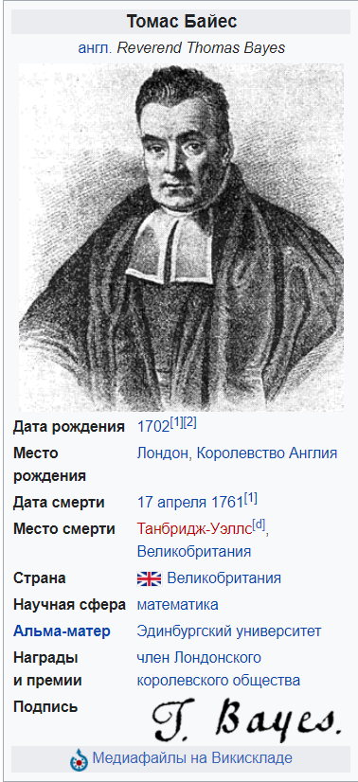
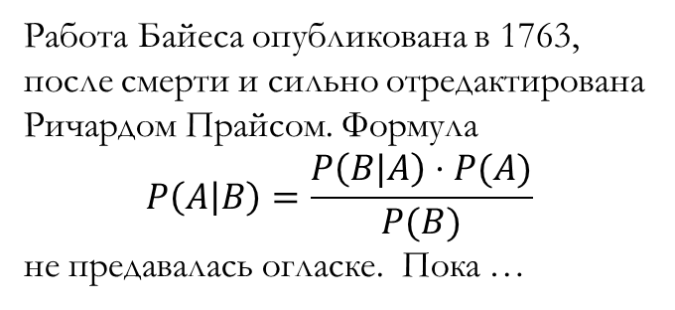
Работа Байеса опубликована в 1763, после смерти и сильно отредактирована
Ричардом Прайсом. Формула
$$P\left(A | B\right)=\frac{P\left(B|A\right)⋅P(A)}{P(B)}$$
не предавалась огласке. Пока …

Slide 5
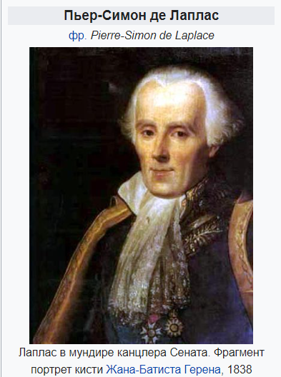
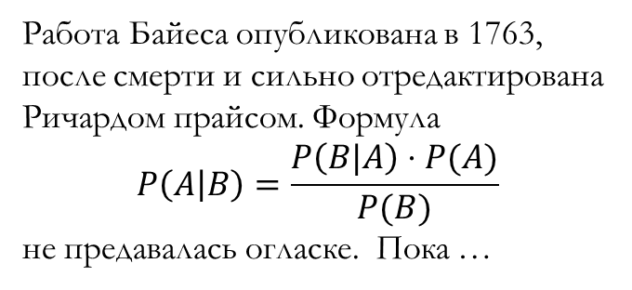
Работа Байеса опубликована в 1763, после смерти и сильно отредактирована
Ричардом прайсом. Формула
$$P\left(A | B\right)=\frac{P\left(B|A\right)⋅P(A)}{P(B)}$$
не предавалась огласке. Пока …
в 1812 году не была переоткрыта французом Пьером Лапласом.

Slide 6
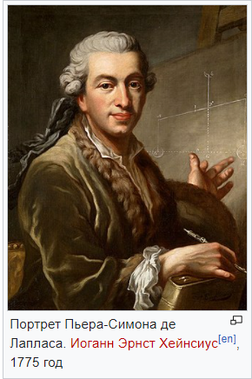
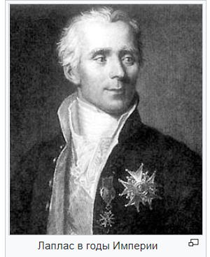
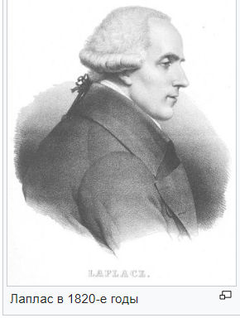
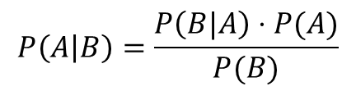
$$P\left(A | B\right)=\frac{P\left(B|A\right)⋅P(A)}{P(B)}$$
Министр внутренних дел,
Сенатор, Маркиз
Метрическая система
Небесная Механика
Геодезия
Египтология
Гидродинамика

Slide 7
Он даже предсказал существование небесных тел,
которые в последствии стали называть чёрными дырами

Slide 8
Он даже предсказал существование небесных тел,
которые в последствии стали называть чёрными дырами

Slide 9
Он даже предсказал существование небесных тел,
которые в последствии стали называть чёрными дырами
Однако из четвёртого издания эта смелая идея была удалена.

Slide 10
Хоть Я и наивный и скромный священник, но формулу то назвали в мою честь! Ха!

Slide 11

$$P\left(A | B\right)=\frac{P\left(B|A\right)⋅P(A)}{P(B)}$$

Slide 12
Априорная вероятность
$$P\left(A | B\right)=\frac{P\left(B|A\right)⋅P(A)}{P(B)}$$

Slide 13
Априорная вероятность
$$P\left(A | B\right)=\frac{P\left(B|A\right)⋅P(A)}{P(B)}$$
Вероятность правдоподобия

Slide 14

$$P\left(A | B\right)=\frac{P\left(B|A\right)⋅P(A)}{P(B)}$$
Постериорная вероятность
Вероятность очевидности
Evidence

Slide 15

Как она применяется к нашему датафрейму и задаче определения поведения?
$H−$ набор гипотез C = “Walking”, C=“Jogging” etc.
$E=\{f_{1},…, f_{n}\}$ $−(evidence)$ подтверждение, свидетельство
$f_{1},f_{2},…, f_{n}−$ признаки (features) столбцы нашего датафрейма

Slide 16
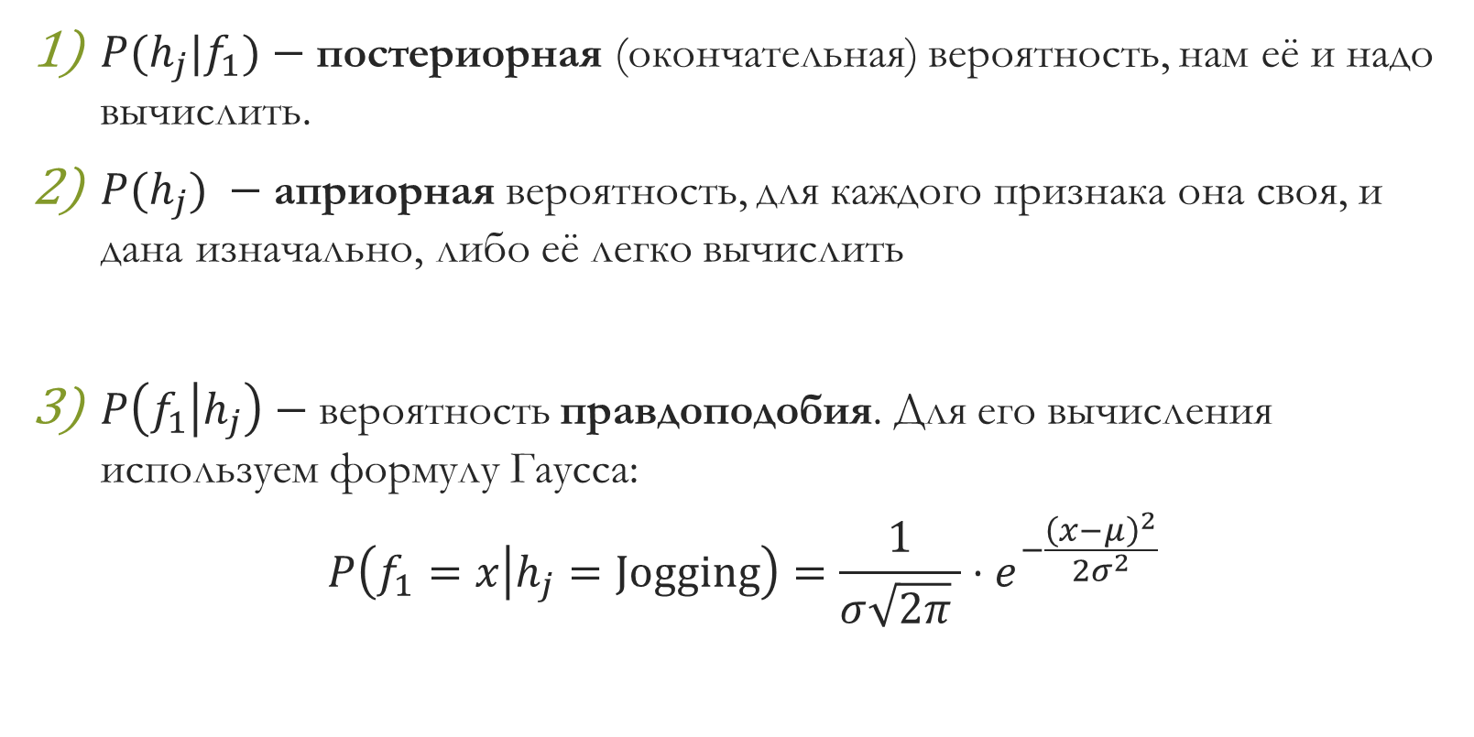
$P(h_{j}|f_{1})−$ постериорная (окончательная) вероятность, нам её и надо вычислить.
$P(h_{j}) −$ априорная вероятность, для каждого признака она своя, и дана изначально, либо её легко вычислить
$P\left(f_{1} | h_{j}\right)−$ вероятность правдоподобия. Для его вычисления используем формулу Гаусса:
$$P\left(f_{1}=x | h_{j}=\text{Jogging}\right)=\frac{1}{σ\sqrt{2π} }⋅e^{−\frac{{\left(x−μ\right)}^{2}}{2σ^{2}}}$$

Slide 17
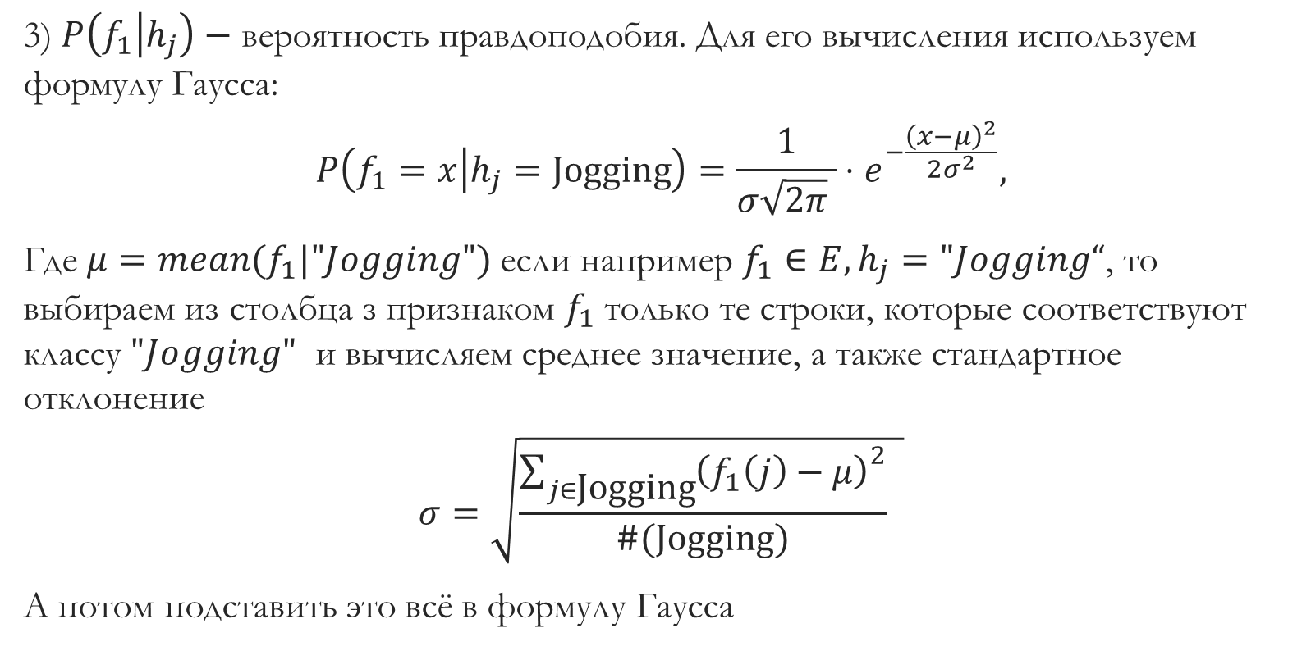
3) $P\left(f_{1} | h_{j}\right)−$ вероятность правдоподобия. Для его вычисления используем формулу Гаусса:
$$P\left(f_{1}=x | h_{j}=\text{Jogging}\right)=\frac{1}{σ\sqrt{2π} }⋅e^{−\frac{{\left(x−μ\right)}^{2}}{2σ^{2}}},$$
Где $μ=mean(f_{1}|"Jogging")$если например $f_{1}∈E, h_{j}="Jogging“$, то выбираем из столбца з признаком $f_{1}$ только те строки, которые соответствуют классу $"Jogging"$ и вычисляем среднее значение, а также стандартное отклонение
$$σ=\sqrt{\frac{{\sum_{j∈\text{Jogging}}{\left(f_{1}\left(j\right)−μ\right)}}^{2}}{\#(Jogging)} }$$
А потом подставить это всё в формулу Гаусса

Slide 18
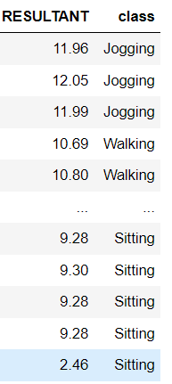
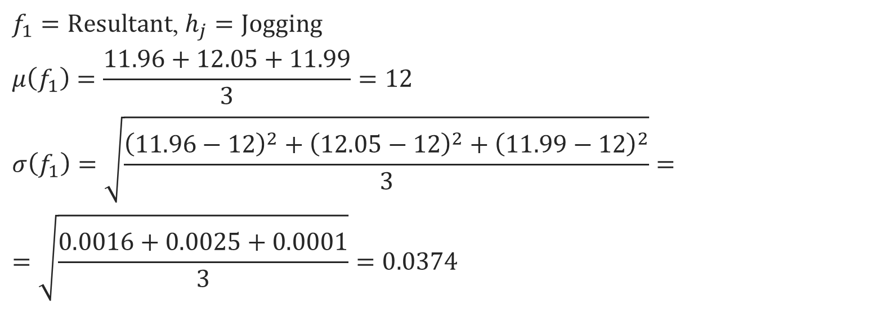
$f_{1}=Resultant$, $h_{j}=Jogging$
$$μ\left(f_{1}\right)=\frac{11.96+12.05+11.99}{3}=12$$
$$σ\left(f_{1}\right)=\sqrt{\frac{{\left(11.96−12\right)}^{2}+{\left(12.05−12\right)}^{2}+{\left(11.99−12\right)}^{2}}{3}}=$$
$$=\sqrt{\frac{0.0016+0.0025+0.0001}{3}}=0.0374$$

Slide 19

$$μ\left(f_{1}\right)=12$$
$$σ\left(f_{1}\right)=0.0374$$
$$P\left(f_{1}=х | h_{j}=Jogging\right)=\frac{1}{0.0374 \sqrt{2π} }⋅e^{−\frac{{\left(x−12 \right)}^{2}}{2({0.0374)}^{2}}}$$
$$P\left(h_{j}=Jogging\right)=0.3$$

Slide 20
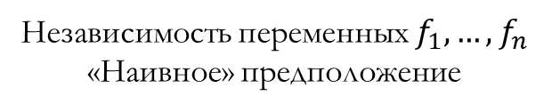

Если у нас больше признаков, то
$$P\left(f_{1}=x_{1} | h_{j}=\text{Jogging}\right)⋅P\left(f_{2}=x_{2} | h_{j}=\text{Jogging}\right)⋅…⋅P\left(f_{n}=x_{n} | h_{j}=\text{Jogging}\right)$$
Независимость переменных $f_{1},…, f_{n}$
«Наивное» предположение

Slide 21

$$P\left(f_{1}=x_{1} | h_{j}=\text{Jogging}\right)⋅P\left(f_{2}=x_{2} | h_{j}=\text{Jogging}\right)⋅…⋅P\left(f_{n}=x_{n} | h_{j}=\text{Jogging}\right)$$
Вычисление
$$P\left(h_{j} | f_{1},f_{2},…,f_{n}\right)=\frac{1}{P(f_{1},f_{2},…,f_{n})}⋅P\left(h_{j}\right)⋅P\left(f_{1},f_{2},…,f_{n} | h_{j}\right)=$$
$$\frac{1}{P(f_{1},f_{2},…,f_{n})}⋅P\left(h_{j}\right)⋅\prod_{k=1}^{F}{P\left(f_{k} | h_{j}\right)}$$
=Const

Slide 22
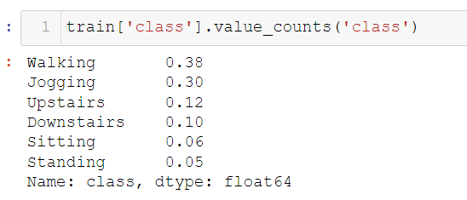
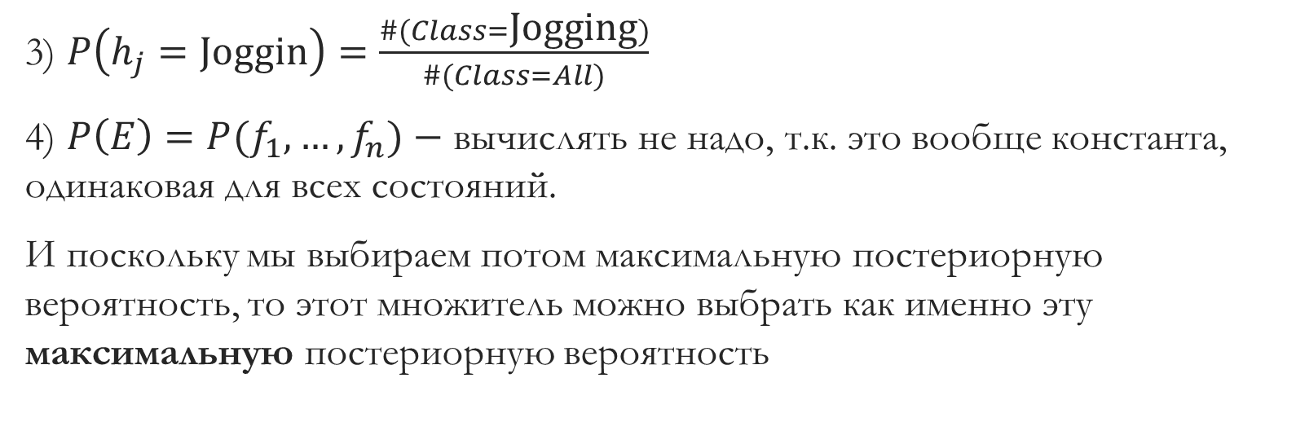
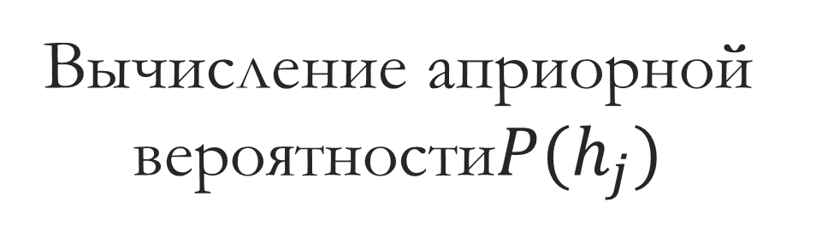
Вычисление априорной вероятности$P(h_{j})$
3) $P\left(h_{j}=\text{Joggin}\right)=\frac{\#(Class=\text{Jogging})}{\#(Class=All)}$
4) $P\left(E\right)=P(f_{1},…,f_{n})−$ вычислять не надо, т.к. это вообще константа, одинаковая для всех состояний.
И поскольку мы выбираем потом максимальную постериорную вероятность, то этот множитель можно выбрать как именно эту максимальную постериорную вероятность

Slide 23

Решение задачи это тот класс при котором наступает максимум постериорной вероятности
$$P\left(h_{j} | f_{1},f_{2},…,f_{n}\right)$$
$$H=\left\{\text{Jogging}, \text{Walking},\text{Standing}, …\right\}$$
$y=\underset{h_{i}∈H}{arg max}{P\left(h_{i}\right)⋅\prod_{k=1}^{n}{P\left(f_{k} | h_{i}\right)}}$
где
$$P\left(f_{k} | h_{i}\right)=\frac{1}{μ_{i} \sqrt{2π} }⋅e^{−\frac{{\left(x−μ_{i} \right)}^{2}}{2({σ_{i})}^{2}}}$$

Slide 24
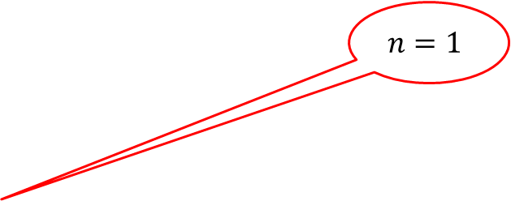

Решение задачи это тот класс при котором наступает максимум постериорной вероятности
$$P\left(h_{j} | f_{1},f_{2},…,f_{n}\right)$$
$$H=\left\{\text{Jogging}, \text{Walking},\text{Standing}, …\right\}$$
$y=\underset{h_{i}∈H}{arg max}{P\left(h_{i}\right)⋅\prod_{k=1}^{n}{P\left(f_{k} | h_{i}\right)}}$
где
$$P\left(f_{k} | h_{i}\right)=\frac{1}{μ_{i} \sqrt{2π} }⋅e^{−\frac{{\left(x−μ_{i} \right)}^{2}}{2({σ_{i})}^{2}}}$$
$$n=1$$

Slide 25
Решение задачи это тот класс при котором наступает максимум постериорной вероятности
$$P\left(h_{j} | f_{1},f_{2},…,f_{n}\right)$$
$$H=\left\{\text{Jogging}, \text{Walking},\text{Standing}, …\right\}$$
$y=\underset{h_{i}∈H}{arg max}{P\left(h_{i}\right)⋅\prod_{k=1}^{n}{P\left(f_{k} | h_{i}\right)}}$
где
$$P\left(f_{k} | h_{i}\right)=\frac{1}{μ_{i} \sqrt{2π} }⋅e^{−\frac{{\left(x−μ_{i} \right)}^{2}}{2({σ_{i})}^{2}}}$$
$$n=1$$

Slide 26
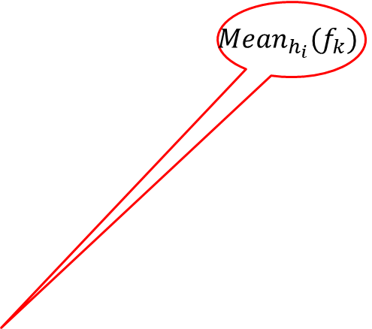
Решение задачи это тот класс при котором наступает максимум постериорной вероятности
$$P\left(h_{j} | f_{1},f_{2},…,f_{n}\right)$$
$$H=\left\{\text{Jogging}, \text{Walking},\text{Standing}, …\right\}$$
$y=\underset{h_{i}∈H}{arg max}{P\left(h_{i}\right)⋅\prod_{k=1}^{n}{P\left(f_{k} | h_{i}\right)}}$
где
$$P\left(f_{k} | h_{i}\right)=\frac{1}{μ_{i} \sqrt{2π} }⋅e^{−\frac{{\left(x−μ_{i} \right)}^{2}}{2({σ_{i})}^{2}}}$$
$$Mean_{h_{i}}(f_{k})$$

Slide 27
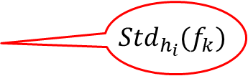
Решение задачи это тот класс при котором наступает максимум постериорной вероятности
$$P\left(h_{j} | f_{1},f_{2},…,f_{n}\right)$$
$$H=\left\{\text{Jogging}, \text{Walking},\text{Standing}, …\right\}$$
$y=\underset{h_{i}∈H}{arg max}{P\left(h_{i}\right)⋅\prod_{k=1}^{n}{P\left(f_{k} | h_{i}\right)}}$
где
$$P\left(f_{k} | h_{i}\right)=\frac{1}{μ_{i} \sqrt{2π} }⋅e^{−\frac{{\left(x−μ_{i} \right)}^{2}}{2({σ_{i})}^{2}}}$$
$${Std}_{h_{i}}(f_{k})$$

Slide 28
Программное воплощение
Загружаем датасет

Slide 29
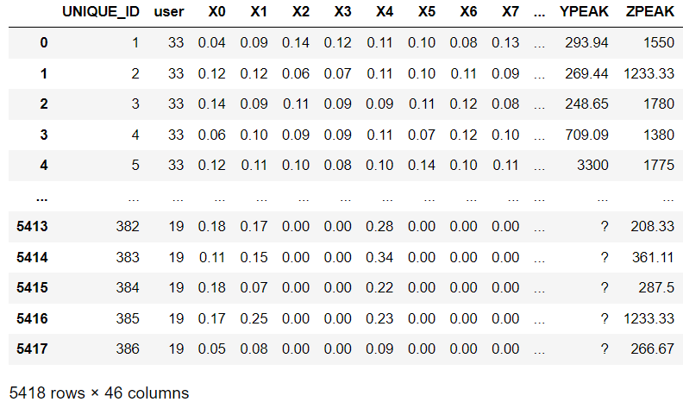
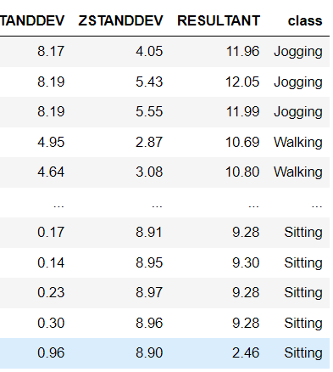

Slide 30
Программное воплощение
2. Делим датасет на тренировочную часть и на тестовую часть добавляя колонку fold

Slide 31
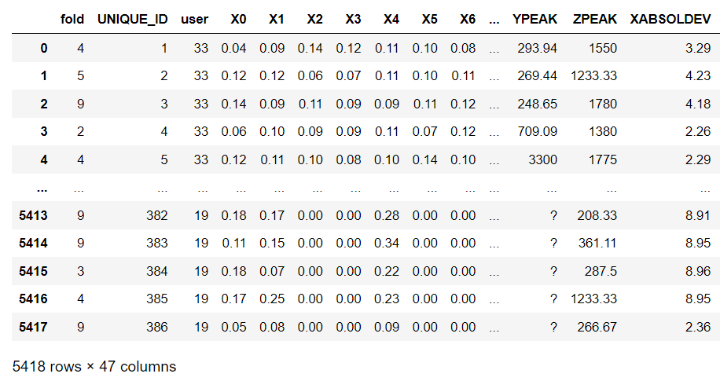

Slide 32
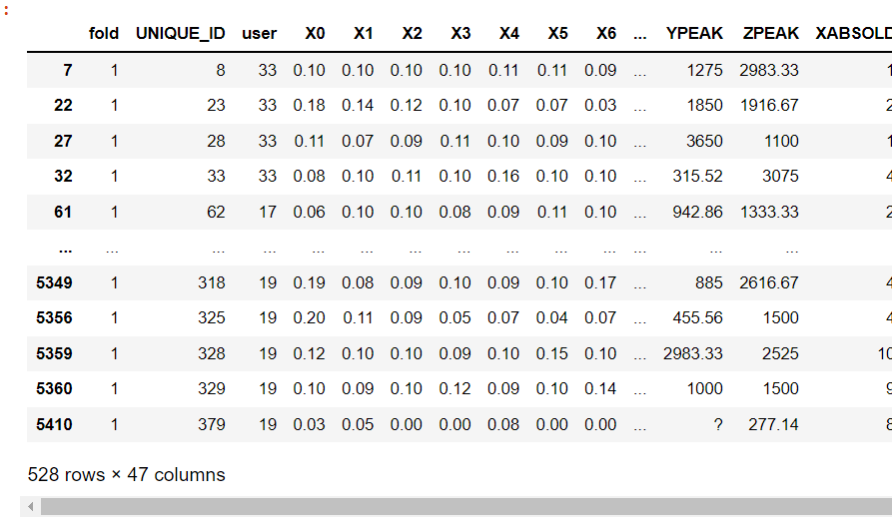
Тестовый

Slide 33
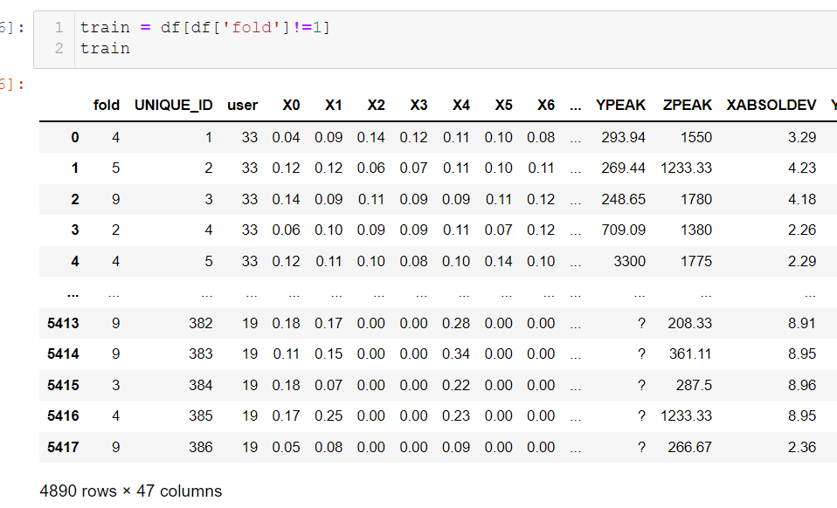
Тренировочный

Slide 34
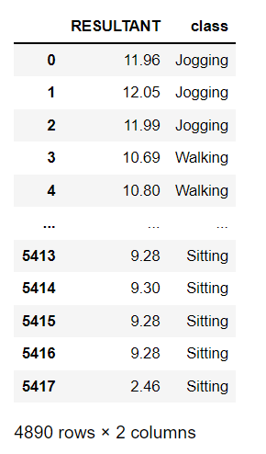
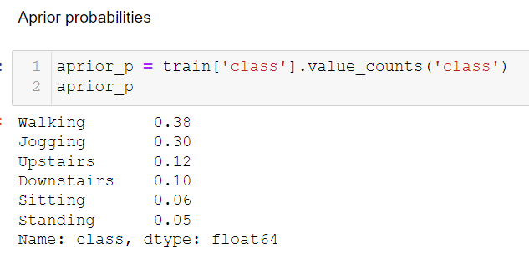
3. Вычисляем априорные вероятности всех классов

Slide 35
3. Вычисляем априорные вероятности всех классов

Slide 36
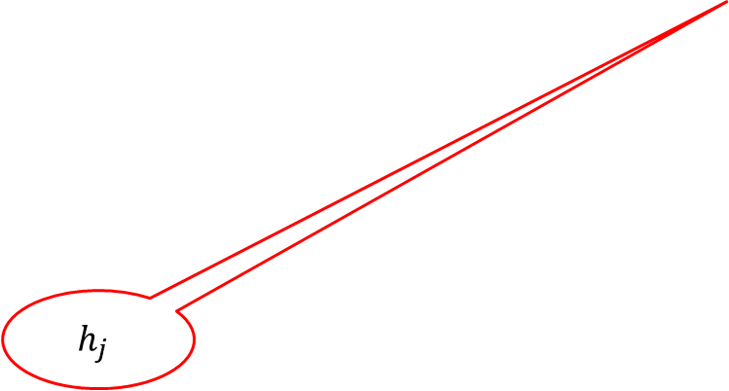
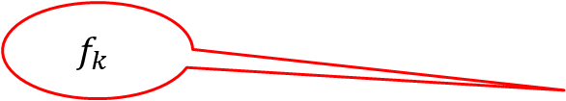
$$f_{k}$$
4. Уменьшаем датасет до двух классов
$$h_{j}$$

Slide 37
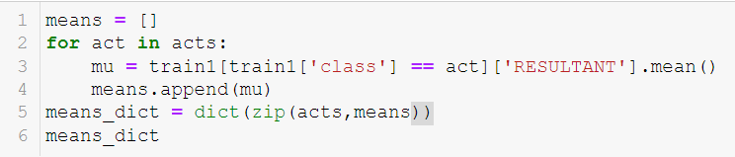
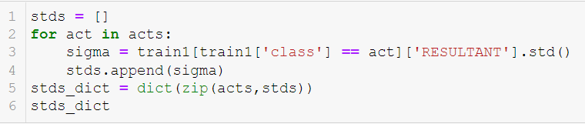
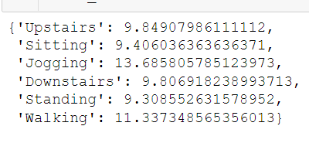
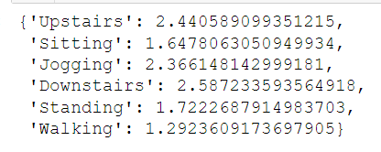
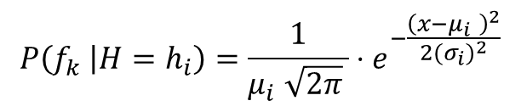

$$P\left(f_{k} | H=h_{i}\right)=\frac{1}{μ_{i} \sqrt{2π} }⋅e^{−\frac{{\left(x−μ_{i} \right)}^{2}}{2({σ_{i})}^{2}}}$$
5. Для вычисления условных вероятностей
найдём $μ_{i}$ и $σ_{i}$ это средние и стандартные отклонения для каждого из признаков:

Slide 38
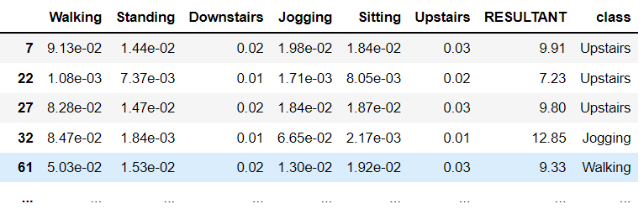


6. вычислим для всех $h_{i}$ признаков и занесём результаты в таблицу:
$$P\left(H=h_{i}\right)⋅P\left(f_{k} | H=h_{i}\right)$$

Slide 39
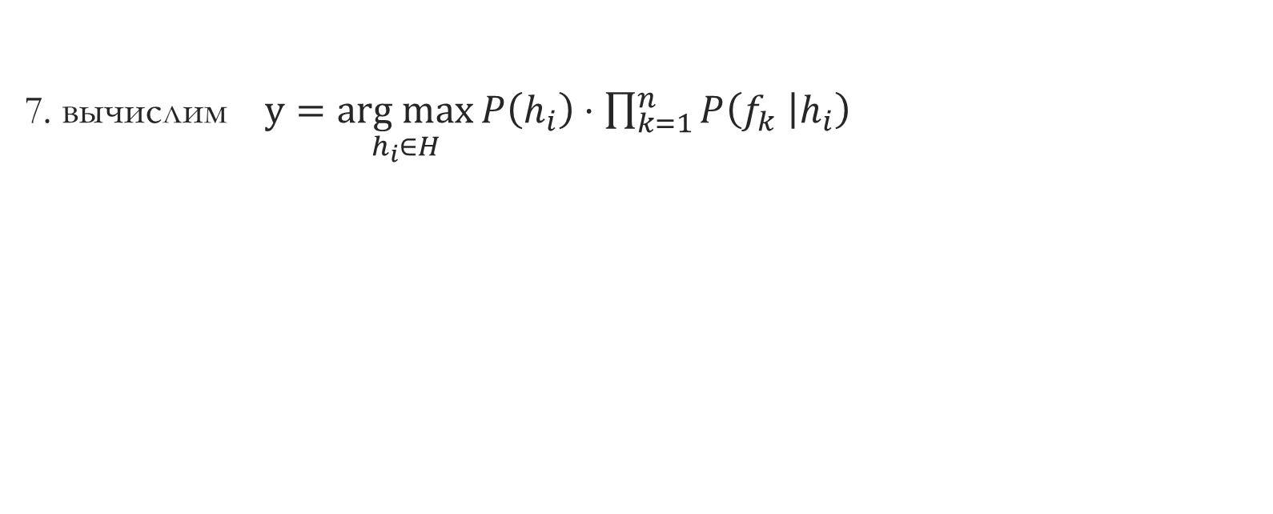
7. вычислим $y=\underset{h_{i}∈H}{arg max}{P\left(h_{i}\right)⋅\prod_{k=1}^{n}{P\left(f_{k} | h_{i}\right)}}$

Slide 40

7. Вычислим $y=\underset{h_{j}∈H}{arg max}{P\left(h_{j}\right)⋅\prod_{k=1}^{n}{P\left(f_{k} | h_{j}\right)} }$ по каждой строке
Это и будет prediction

Slide 41
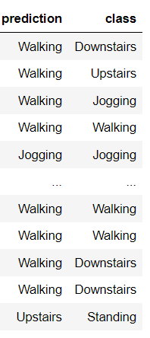

8. Сравниваем prediction с class покомпонентно. Там где совпадения – 1 где нет – 0, складываем результат и делим его на число элементов столбца class или prediction.
$\frac{4}{9}=confidence$
4 совпадения

Slide 43
Спасибо за внимание

Slide 44
Спасибо за внимание
Жду ваших вопросов и предложений

